Slide 1



COMANDO CARABINIERI PER LA TUTELA DELLA SALUTE
N.A.S. DI FIRENZE
Doping: prevenzione, repressione,
casi pratici e di cronaca
Ancona, 24 marzo 2018
Lgt. CS Renzo Ferrante
Salus Populi Suprema Lex

Slide 2

TUTELA DELLA SALUTE PUBBLICA
ALIMENTARE
LUOGHI
DI LAVORO
SICUREZZA
SANITARIA
PRESCRIZIONI
SALUBRITÀ ALIMENTI
ANIMALI DA REDDITO
SANITÀ PUBBLICA E PRIVATA
PROFESSIONI/ARTI SANITARIE
FARMACEUTICA
ANTIDOPING
ANIMALI D’AFFEZIONE
Notes:
2

Slide 3
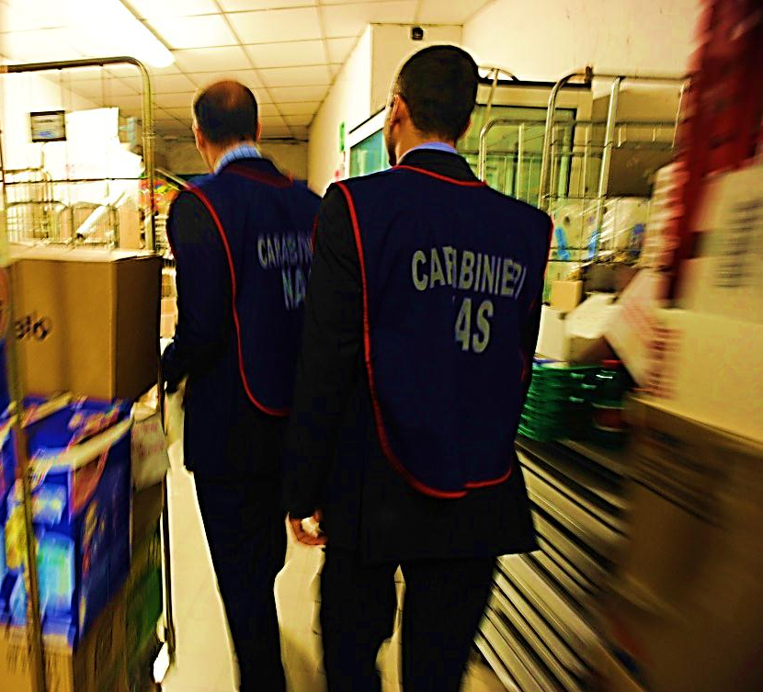
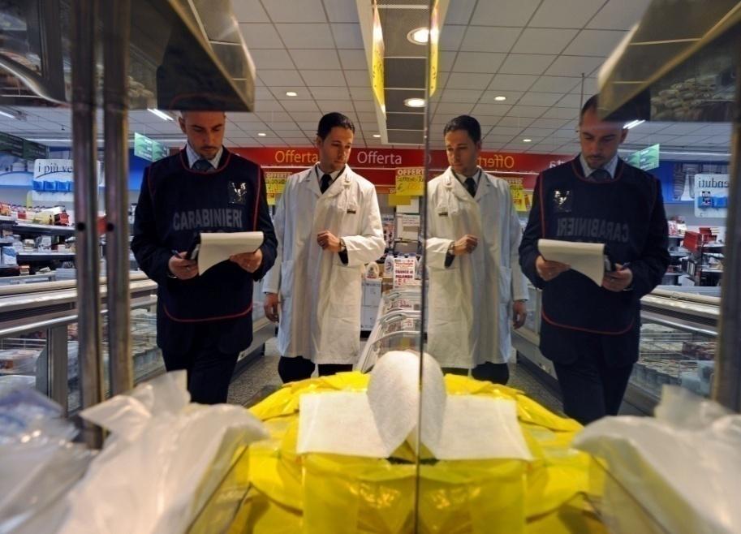
PECULIARITÀ
I NAS CARABINIERI SVOLGONO ATTIVITÀ:
INVESTIGATIVE
POLIZIA GIUDIZIARIA
ISPETTIVE
ISPETTORI SANITARI
TECNICI DELLA PREVENZIONE
ISPETTORI ANTI-DOPING

Slide 4

IL N.A.S. E L’ANTI-DOPING
“… La salute è uno stato di completo benessere fisico, mentale e sociale
e non solo l’assenza di malattie …”

Slide 5


Legge 376/2000
TUTELA SANITARIA
ATTIVITA’ SPORTIVE
LOTTA CONTRO
IL DOPING
LA SALUTE (individuale e collettiva)
LEALTA’ DELLE COMPETIZIONI SPORTIVE

Slide 6
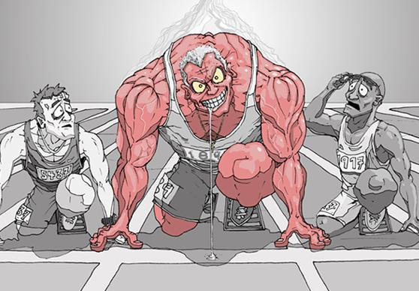
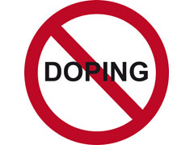
DOPING
Due interessi giuridici da tutelare:
①
LEALTA’ DELLE COMPETIZIONI (il doping, alterando le prestazioni, realizza una vera e propria frode sportiva)

Slide 7
DOPING
Due interessi giuridici da tutelare:
②
SALUTE PUBBLICA (all'uso e abuso di sostanze che alterano l'equilibrio psico-fisico dell'organismo)

Slide 8

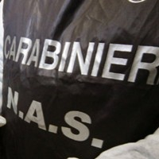
CARABINIERI N.A.S.
Dagli anni ‘90, attivi nel fronteggiare tutte le problematiche collegate al doping sportivo: uso, somministrazione, prescrizione, commercio e traffico internazionale

Slide 9


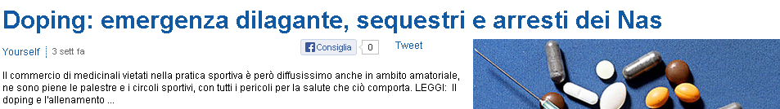
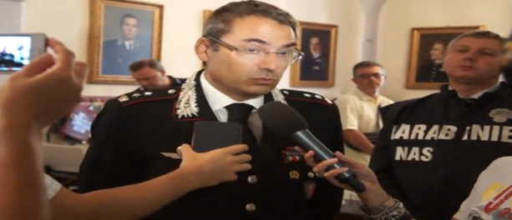
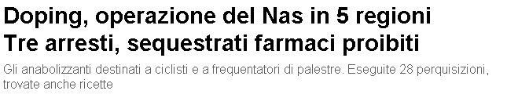
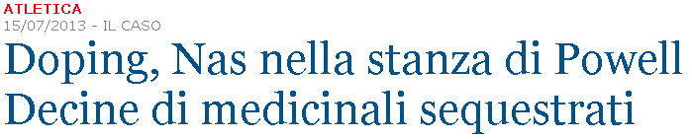
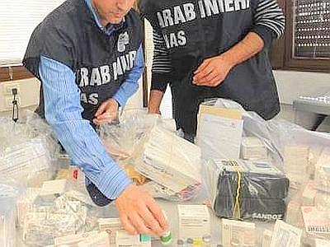
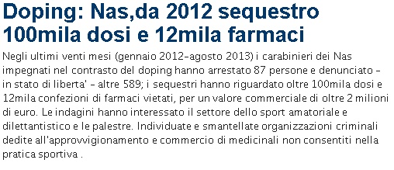

ATTIVITÀ DEI NAS

Slide 10
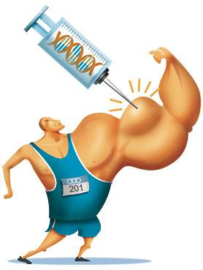

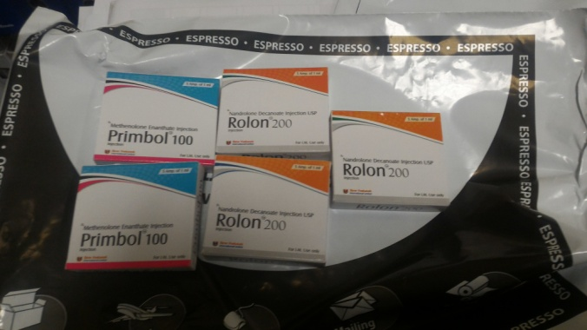
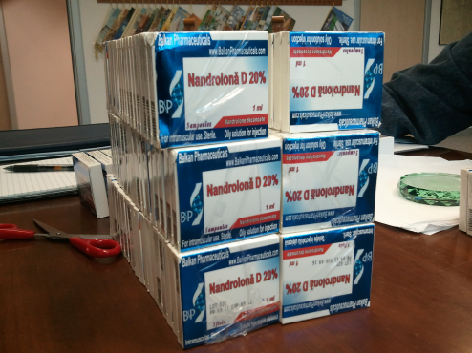
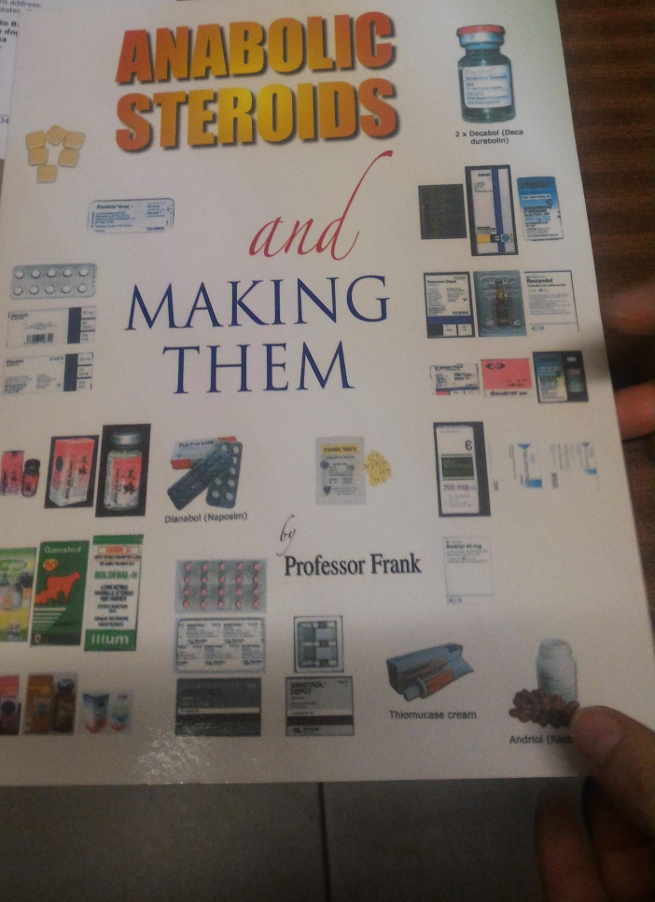
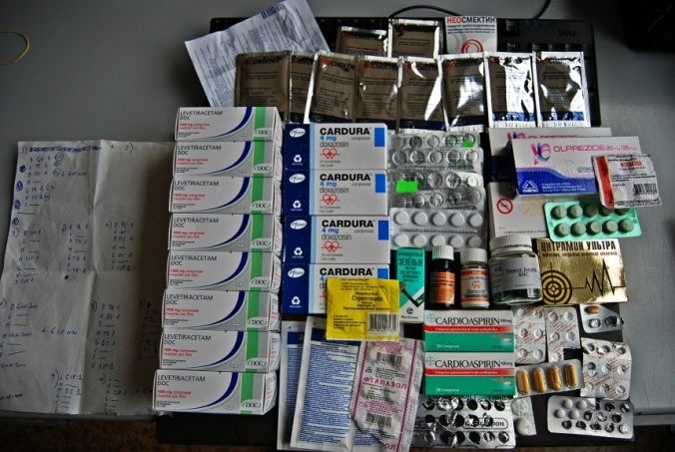
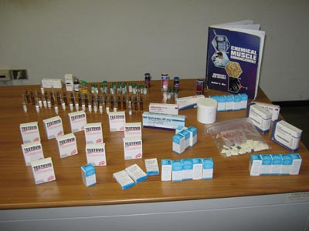
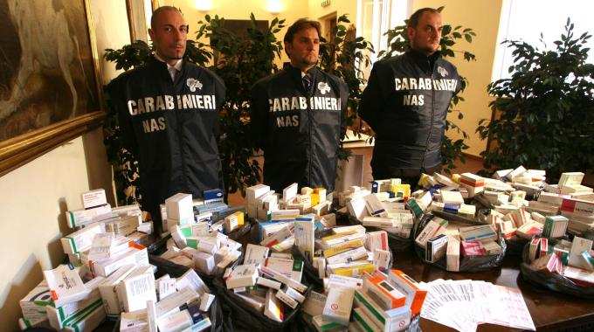
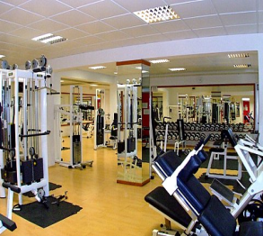

Slide 11
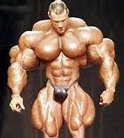
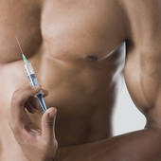
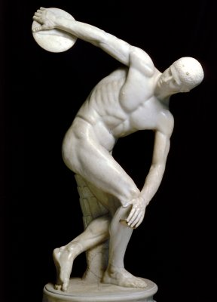
FORMA DI DOPING: AMATORIALE
CARATTERISTICHE
FAI DA TE
LIVELLO VARIABILE DI ORGANIZZAZIONE
NESSUN SUPPORTO SCIENTIFICO
REPERIMENTO SOSTANZE DOPANTI SUL "MERCATO NERO" (INTERNET)
Sindrome da dismorfia muscolare / bigoressia, che si presenta sotto forma di una mancata accettazione delle sembianze del proprio corpo per una percezione distorta della propria immagine

Slide 12

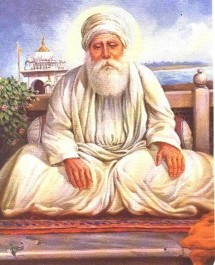

NESSUNO O SCARSO CONTROLLO MEDICO

Slide 13

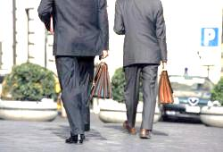

FORMA DI DOPING: PROFESSIONISTICO
CARATTERISTICHE
ORGANIZZAZIONE
SUPPORTO SCIENTIFICO
DENARO DA INVESTIRE
CONTROLLO EFFETTI ATLETI
CONTROLLI ANTIDOPING
ESTREMA CAUTELA NEL REPERIMENTO SOSTANZE DOPANTI
SODALIZI NUMERICAMENTE CONTENUTI E IMPERMEABILI
COPERTURE ANCHE
ISTITUZIONALI
GUADAGNO

Slide 14







COOPERAZIONE INTERNAZIONALE DI POLIZIA

Slide 15

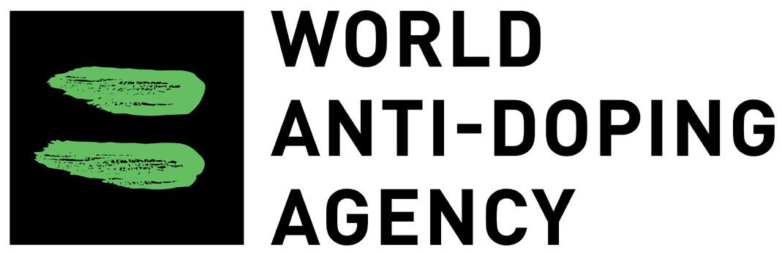
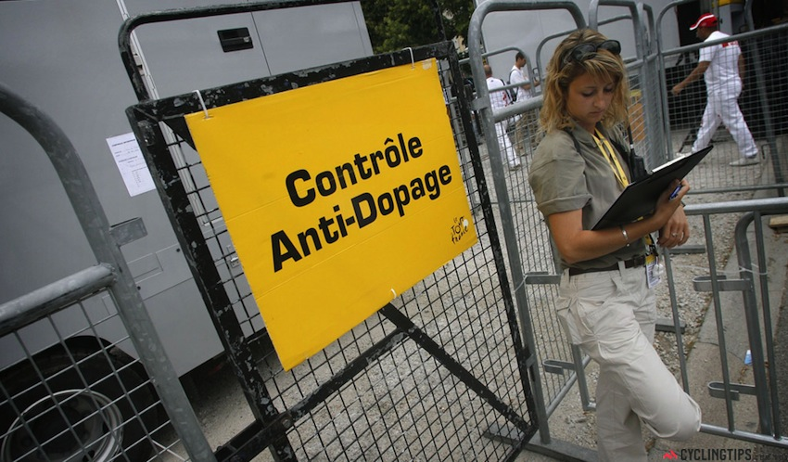
COOPERAZIONI
CADF

Slide 16
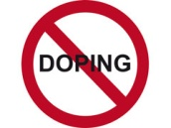
CATEGORIE DI SOSTANZE MAGGIORMENTE OGGETTO DI SEQUESTRO
AGENTI ANABOLIZZANTI
ORMONI PEPTIDICI E FATTORI DI CRESCITA
MODULATORI ORMONALI E METABOLICI
GLUCOCORTICOSTEROIDI
STIMOLANTI
DIURETICI

Slide 17
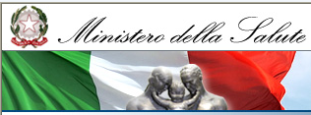
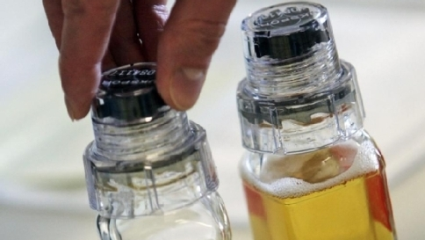
Il D.M. 14 febbraio 2012 e
il ruolo dell’Ispettore Investigativo Antidoping

Slide 18

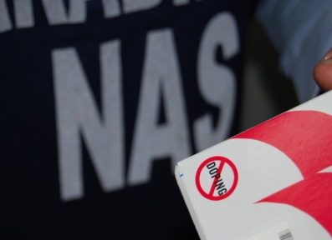
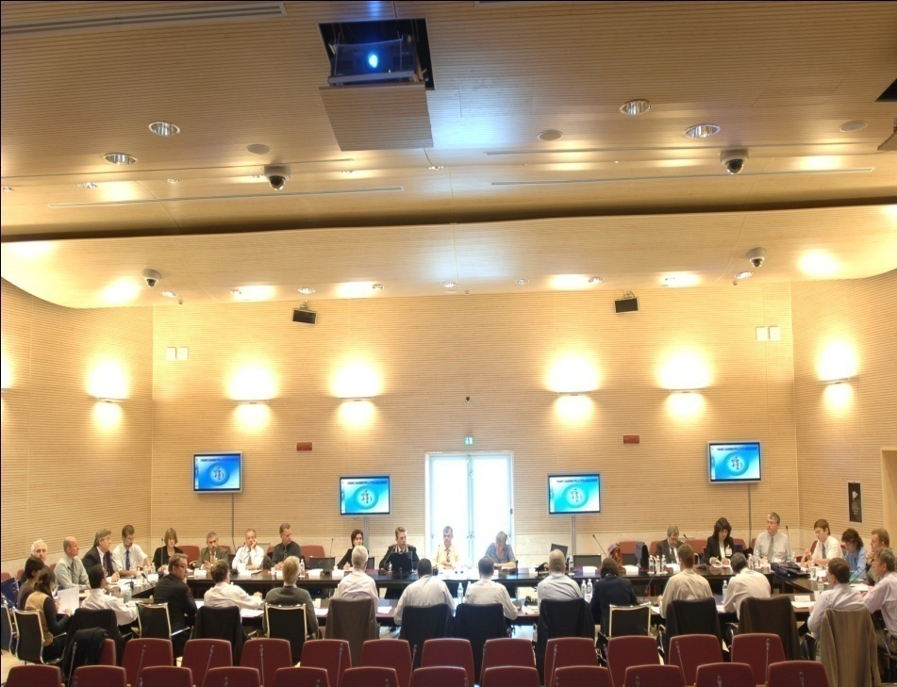
SVD E ISPETTORE INVESTIGATIVO ANTI-DOPING
L. 14 dicembre 2000, n. 376
Istituisce la ex-Commissione per la vigilanza ed il controllo sul doping e per la tutela della salute nelle attività sportive (CVD), ora denominata Sezione per la vigilanza ed il controllo sul doping (SVD)
D.M. Salute 10 marzo 2011
NOMINA DI UN UFFICIALE di P.G. dei NAS NELLA S.V.D.
D.M. Salute 14 febbraio 2012
RICONOSCIMENTO GIURIDICO DELLA QUALIFICA DI
“ISPETTORE INVESTIGATIVO ANTIDOPING” E “NORME PROCEDURALI PER I CONTROLLI ANTI-DOPING”

Slide 19

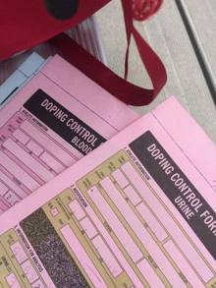
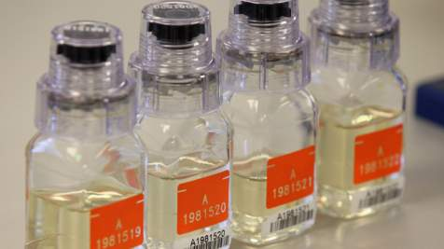
Art. 1 - Campo di applicazione
Art. 2 - Modalita' organizzative
Art. 3 - Scelta degli eventi e dei soggetti
Art. 4 - Modalita' di esecuzione di prelievi anti-doping
Art. 5 - Modalita' di raccolta dei campioni di urine
Art. 6 - Verbale di prelievo
Art. 7 - Analisi di laboratorio
Art. 8 - Abrogazioni

Slide 20
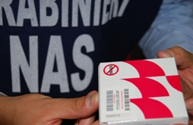
Il D.M. 14 febbraio 2012 consegna al Comando CC per la Tutela della Salute, in generale, un ruolo attivo nella fase dei controlli antidoping disposti dalla C.V.D. e agli Ispettori Investigativi Antidoping la giusta collocazione giuridica

Slide 21
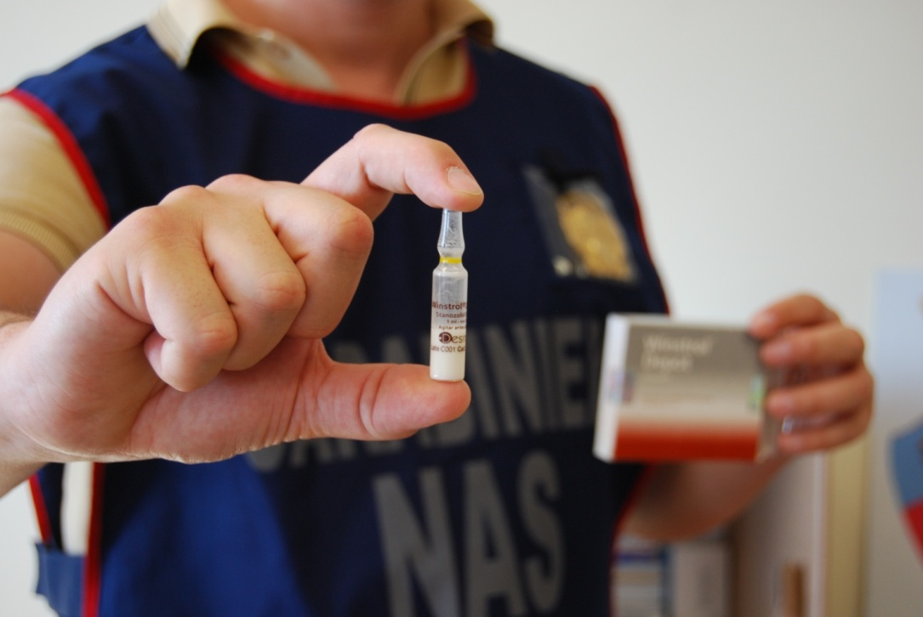
SVD E ISPETTORE INVESTIGATIVO ANTI-DOPING
PRIMA
PIANIFICAZIONE DEI CONTROLLI ANTI-DOPING
SCELTA “RANDOM” DELLE GARE AMATORIALI E GIOVANILI
D.M. SALUTE 14.02.2012
“Norme procedurali per l'effettuazione dei controlli anti-doping”
DOPO
PIANIFICAZIONE DEI CONTROLLI
CON SCELTA “MIRATA” DI GARE ED ATLETI
SUPPORTO NEI CONTROLLI ANTI-DOPING DELLA SVD

Slide 22
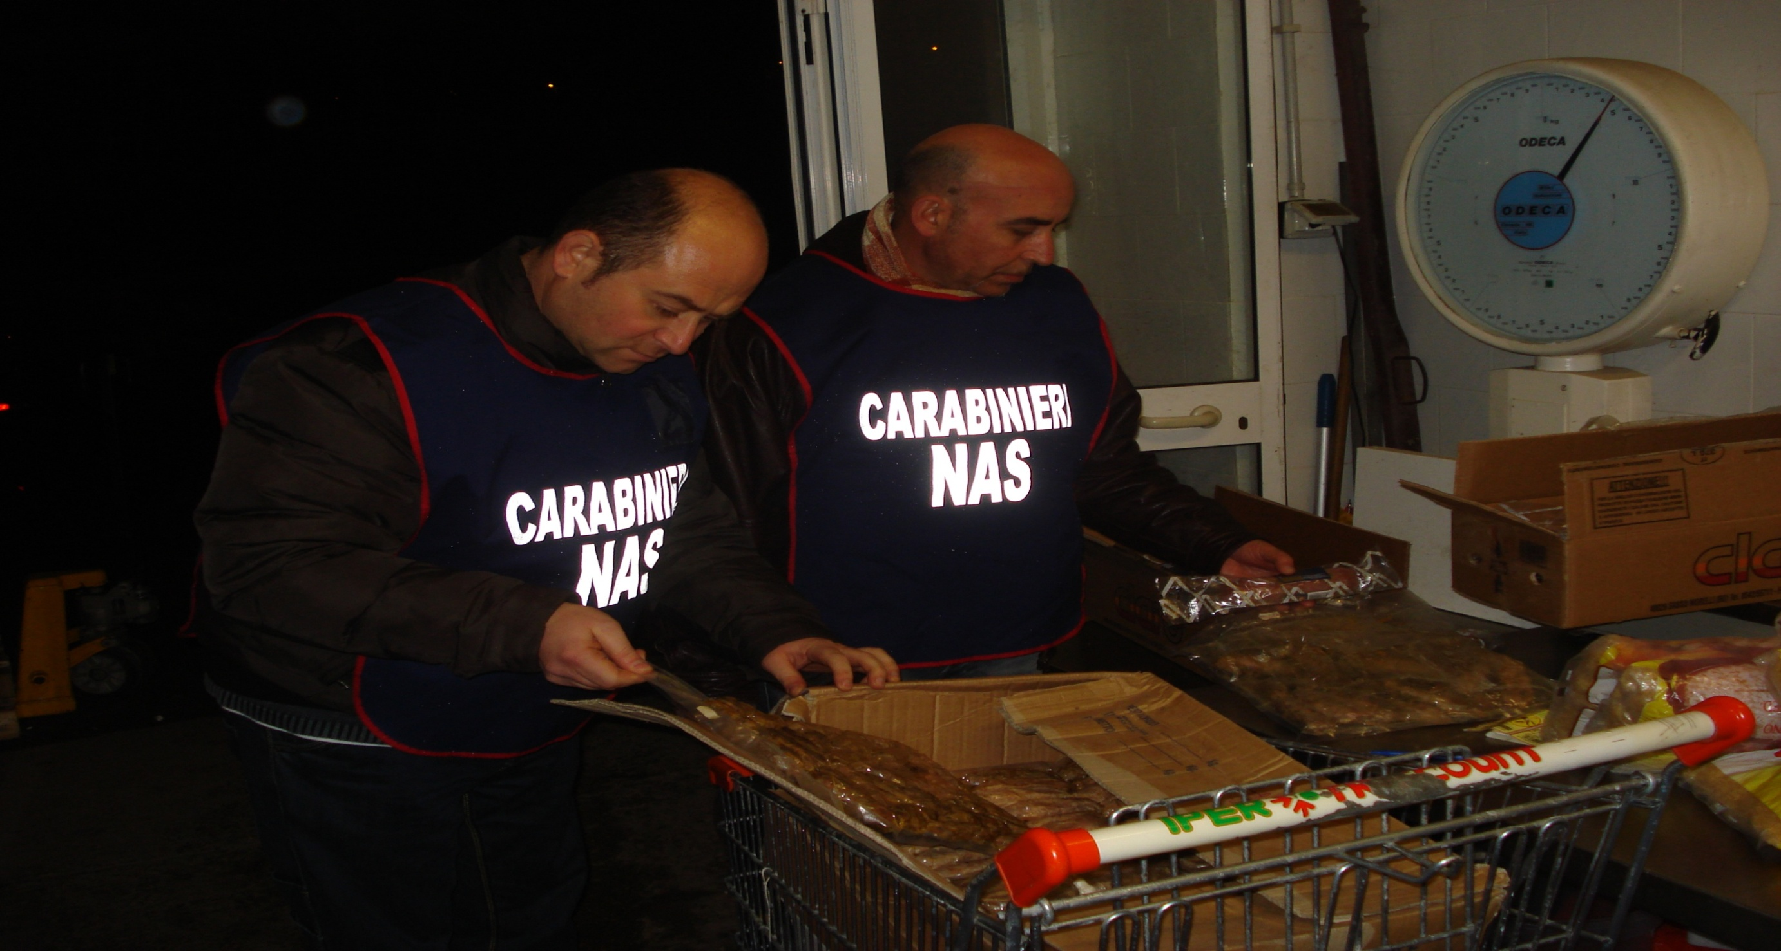
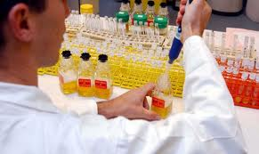
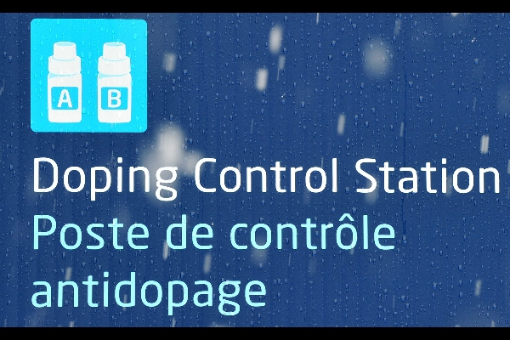
SVD E ISPETTORE INVESTIGATIVO ANTI-DOPING
PERSONALE CCTS QUALIFICATO
“ISPETTORE INVESTIGATIVO ANTI-DOPING”
COMPITI IN FASE PRE E POST TESTING
Raccolta informazioni su gare/atleti sospetti
Richiedere controlli anti-doping mirati in/out competition
Abbinamento tra codice anonimo laboratorio e nome dell’atleta
Verifica dei casi di trattamento farmacologico autorizzato
Comunicazione notizie di reato all’AG e sviluppo indagini

Slide 23

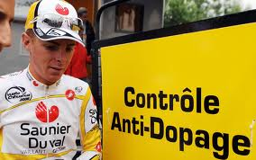
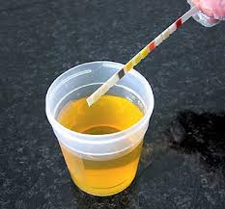
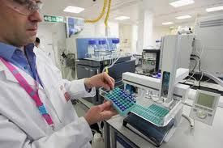
SVD E ISPETTORE INVESTIGATIVO ANTI-DOPING
PERSONALE CCTS QUALIFICATO
“ISPETTORE INVESTIGATIVO ANTI-DOPING”
COMPITI IN COMPETIZIONE
Partecipazione alle operazioni di prelievo
Collaborazione con il medico prelevatore della FMSI
Possibilità di integrare il numero degli atleti controllati
Accertamento in sede di gara di anomalie e situazioni irregolari

Slide 24



ACCORDO QUADRO
COLLABORAZIONE
TECNICO-OPERATIVA
Roma, 9 febbraio 2015
COMITATO NAZIONALE
OLIMPICO ITALIANO
COMANDO CARABINIERI
TUTELA SALUTE - NAS
INTESA ATTUATIVA
Roma, 9 maggio 2015
Notes:
24

Slide 25

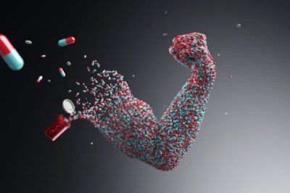
ISPETTORI INVESTIGATIVI ANTIDOPING (IIA)
Accordo Quadro del 09 febbraio 2015
Sottoscritto fra il CONI ed il Comando Carabinieri per la Tutela della Salute. Il personale del NAS accreditato dalla NADO ITALIA quali “Ispettori Investigativi Antidoping” partecipano unitamente agli Ispettori Medici DCO/BCO della FMSI.

Slide 26
ISPETTORI INVESTIGATIVI ANTIDOPING (IIA)
Ispettore Investigativo Antidoping
NADO-ITALIA, l’ Organizzazione Nazionale Antidoping, accredita militari del Comando Carabinieri per la Tutela della Salute, già in possesso della qualifica di Ispettori Investigativi Antidoping attribuita dal Ministero della Salute, al fine di essere impiegati anche nei controlli “in e fuori competizione” degli atleti di élite, di competenza esclusiva della NADO-ITALIA.

Slide 27
COLLABORAZIONI INTERNAZIONALI

Slide 28
COLLABORAZIONI INTERNAZIONALI
CADF

Slide 29


PROBLEMATICA
SCIENZA
INVESTIGAZIONI

Slide 30
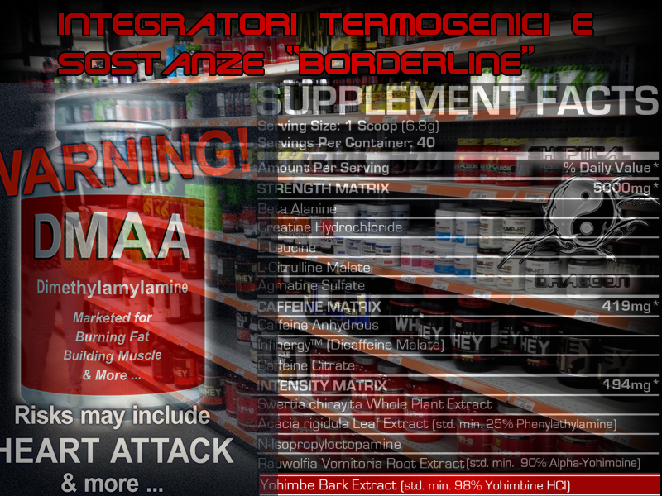
INTEGRATORI ALIMENTARI CONTENENTI SOSTANZE VIETATE PER DOPING

Slide 31
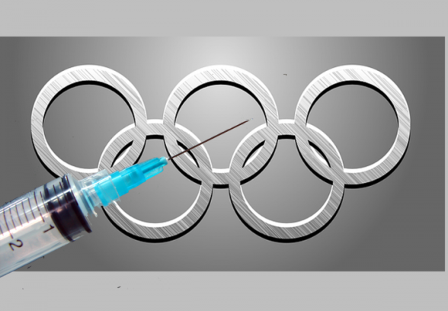

CASE STUDY

Slide 32
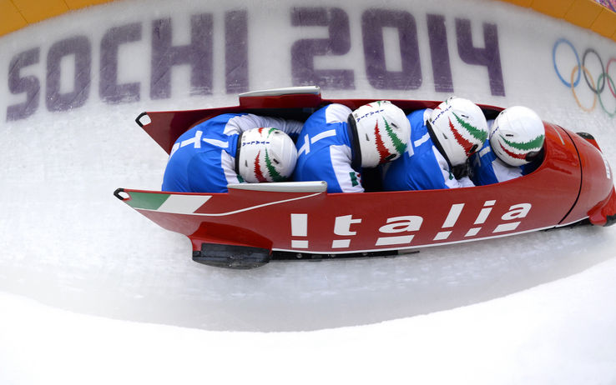
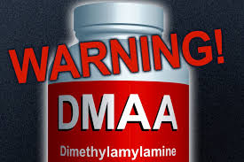
Un atleta italiano partecipante alle Olimpiadi Invernali viene trovato positivo alla sostanza stimolante Dimetilamilammina (DMAA)

Slide 33

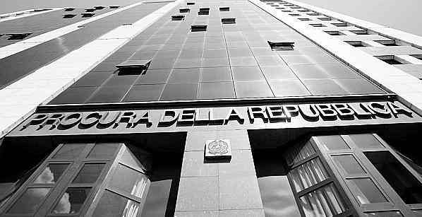
L’atleta presenta denuncia - querela contro ignoti che determina l’instaurarsi di un procedimento penale

Slide 34

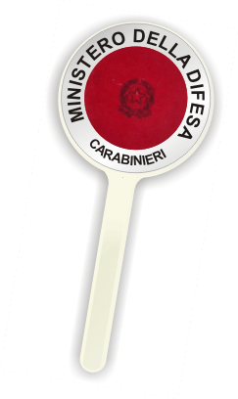

SVILUPPO DELLE INDAGINI
ACQUISIZIONE FASCICOLO PROCEDIMENTO SPORTIVO
IDENTIFICAZIONE PRODUTTORE, IMPORTATORE E DISTRIBUTORE
ANALISI DEL FENOMENO (RASFF)
PERQUISIZIONI E SEQUESTRI
CONSULENZA TECNICA – ART. 360 CPP
RINVIO A GIUDIZIO DI IMPORTATORE E DISTRIBUTORE
NESSUNA CONTESTAZIONE PENALE MOSSA ALL’ATLETA

Slide 35

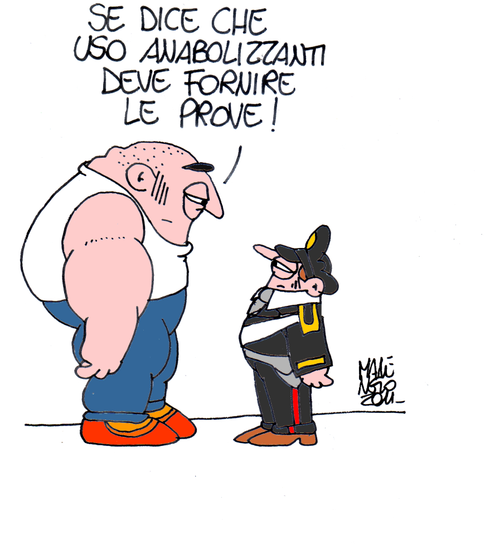
GRAZIE PER L’ATTENZIONE!!

